Slide 1
Spielkonzept
Gruppe 2

Slide 2
Allgemeines
Labyrinth
2D
Top-down
Pixelgrafik
1 Game Master und 4 weitere Spieler
Game Master ist Antagonist
Spieler geteilt in Zweier Teams
Je ein Heiler und Kämpfer
sechs Klassen

Slide 3
Setting
Zufallsgeneriertes Labyrinth mit Schatzkammer
Unterschiedliche und zufällige Startpunkte für Teams und Game Master
Game Master verteidigt Schatz, Spieler versuchen ihn zu plündern
3 Schlüssel nötig um hinein zu gelangen
Jedes Team und Game Master haben einen
Bei Tod geht er an Gewinnerteam über (Last Hit)

Slide 4
Gameplay
Game Master
Hat Übersicht über gesamtes Labyrinth
Kann in näherer Umgebung Fallen und Geheimtüren auslösen
Spieler
Arbeit in zweier Teams
Je nach Strategie kann eng zusammengearbeitet werden oder getrennt
Bei Tod wird man nach kurzer Zeit an Anfangspunkt neu gespawnt

Slide 5
Technologie und Steuerung
PC
Mit Maus und Tastatur
Android
Mit Touch und Multitouch

Slide 6
Design-Entwürfe

Slide 7
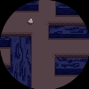
Spieleansicht

Slide 8

Drache

Slide 9
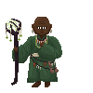

Schamane & Bogenschütze

Slide 10
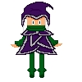
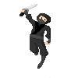
Hexe & Ninja

Slide 11
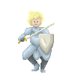

Schwert- & Faustkämpfer

